Slide 1
21.02.2017
Построение диаграмм

Slide 3
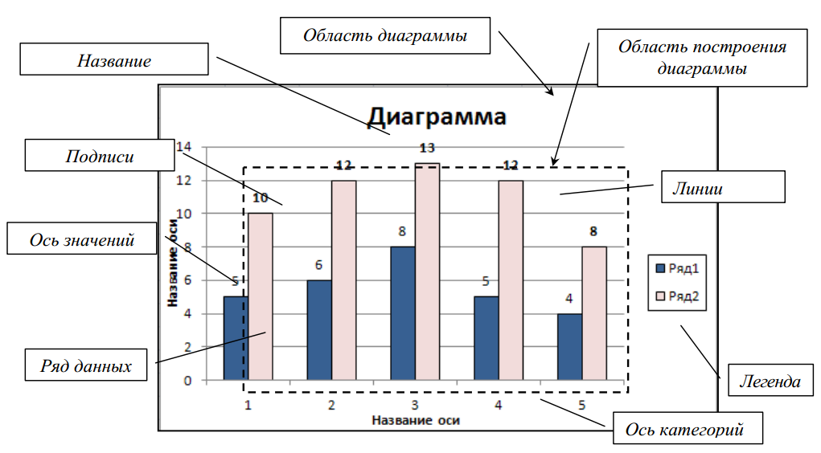
Объекты диаграммы

Slide 7
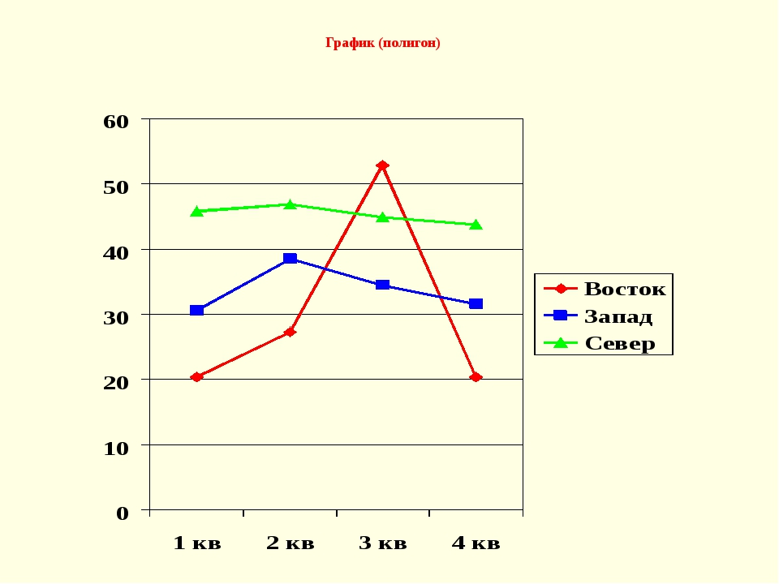

Slide 8
